Slide 1
Национална платформа отворене науке - нови задаци и изазови National Open Science Platform : New Tasks and Challenges
Biljana Kosanović
University of Belgrade – RCUB

Slide 2
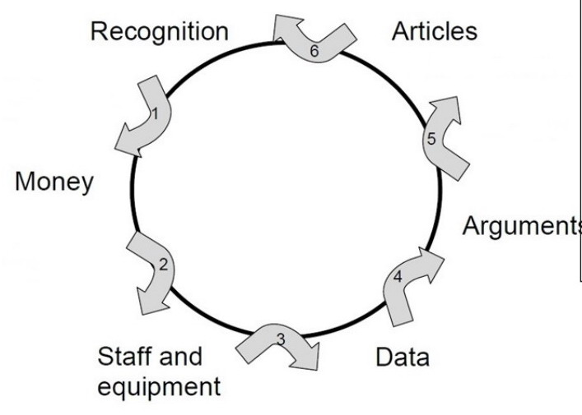
Environment
Publication pressure
Tsunami of papers
Inflation of authorships
Hypercompetition for limited funds

Slide 3
Environment
Journals publish papers written by scholars who are paid by funders/universities to write them
Articles are peer-reviewed for journals by researchers for little or no payment from publishers
Most journal editors receive little or no payment from publishers, but are supplied with office space and secretarial assistance by scientific institutes/universities
Publishers copy-edit and typeset the articles, attach journal titles, and post them on the web

Slide 4
Environment
Authors sign copyright agreements that give publishers exclusive rights to sell access to online or printed copies of their articles
Universities/goverments buy back access to the articles that are written, reviewed, and edited by their own researchers and researchers of other institutes/universities

Slide 5
Profit
Commercial publishers must publish financial reports:
– Elsevier profits about 40% of revenue
– Wiley, Springer, and Taylor Francis cca 35%
Comparisons to other industries:
– Apple 22%
– Pharmaceuticals 12-14%
– General Motors 5%

Slide 6
Additional reason / Impact Factor
Impact Factor is culprit! Need something new.
Nature journal had impact factor of 41.4 in 2014.
14% of articles contributed to this impact factor, and
86% of articles were never cited.

Slide 7
Solution?
Elsevier’s profits swell to more than £900 million (in: Times Higher Education, 20.02.2018)
French Universities Cancel Subscriptions to Springer Journals (in: The Scientist, 31.03.2018)
Is the System of Scientific Publications on the Eve of a Revolution? And if so, Toward What? (in: EMS Newsletter June 2018)
Germany:
We don’t want to pay for reading. We want to pay for publishing.
cancelation of Elsevier subscription
followed by the Sweden, and France and Switzerland
Serbia:
- 2.2% of science budget for subscriptions

Slide 8
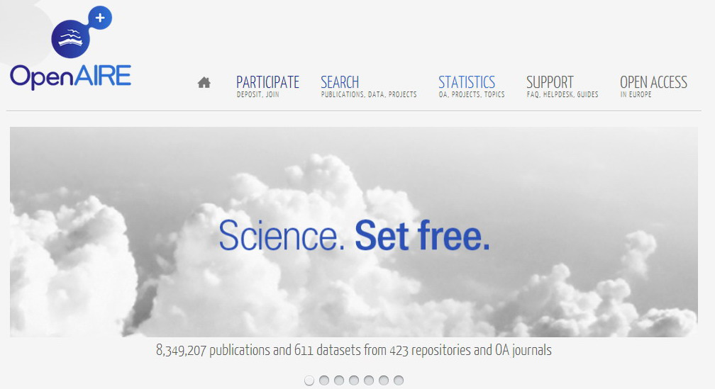
Open Access is a Must
“Open access is A MUST for the competitiveness of Europe”

Slide 9
EC: Open Access Definition
Providing online access to scientific information that is free of charge to the end-user and reusable.
Scientific information can mean:
peer-reviewed scientific research articles (published in scholarly journals) or
research data (data underlying publications, curated data and/or raw data).

Slide 10

Legal Matters
Article 29.2 – Acknowledge project funding
This project has received funding from the [European Union’s Horizon 2020 research and innovation programme] under grant agreement No [Number]
date of release in open access
persistent identifier (DOI, URI, ...)
Article 6.2.D.3
direct costs (DISSEMINATION OF RESULTS)

Slide 11
EC double checking
«Your organisation is involved as coordinator or single beneficiary in Horizon 2020 grants. It appears that in some of these grants your organisation reported peer-reviewed publications that are not available in open access.
I would like to remind you that your Horizon 2020 grant agreements include an obligation to make all peer-reviewed publications relating to the results of the Horizon 2020 grants available in open access repositories (see grant agreement Article 29.2 and its annotations). If a beneficiary breaches this obligation, the grant may be reduced (see Article 43 of the grant agreement).»

Slide 12
Serbian National Platform
Who participated:
un-formal working group since 2014
very formal working group from 2017
Ministry-MESTD (Government) as a funder
Analysis of policies in EU countries
Request of researchers involved in H2020 projects
The local context

Slide 13
Current situation in Serbia (62%)

Slide 14
Locally Published Journals
Scholarly journals (more than 400) are published by scholarly of professional associations or institutions
APC – if any, it is very small
Scindeks (130) i DoiSerbia (58)
Facta Universitatis Plus - University of Nis
University of Novi Sad – Faculty of Philosophy
40 their own OJS installation
few through Zenodo
Open Source Software - OJS
DOAJ – 158 passed reevaluation (in 2016 just 81)

Slide 15
Books & Monographs & Proceedings
Law on legal deposit (2011), publishers are obliged to deposit paper & electronic versions of their publications with the National Library of Serbia or the Matica Srpska Library in Novi Sad
choose Open Access
not visible, not supported OAI-PMH
Repositories

Slide 16
PhD Thesis
The Law on Higher Education (Amendments as of 2014)
PhD theses with thesis evaluation reports
Central national digital repository
NaRDuS - National Repository of Dissertations in Serbia ( >7900 thesis )
http://nardus.mpn.gov.rs/

Slide 17
Open Science Platform - Serbia
Платформа је намењена свим учесницима у научно-истраживачкој делатности и односи се на резултате истраживачких пројеката и програма финансираних у целини или делимично из буџета Републике Србије односно од стране Министарства.
The platform is intended for all participants in research and it applies to the outputs of research projects and programmes funded fully or in part from the national budget of the Republic of Serbia, i.e. by the MESTD.

Slide 18
Open Access Platform
Научном публикацијом сматрају се чланци објављени у научним часописима и зборницима радова, саопштења на научним скуповима објављена у целини или изводу, докторске дисертације, монографије, и сл.
Министарство прописује да електронска копија коначне, објављене верзије (када издавач то допушта) или рецензиране верзије (прихваћене за објављивање) научне публикације буде доступна у отвореном приступу. Метаподатке научних публикација неопходно је депоновати непосредно након публиковања у одговарајући институционални / тематски / национални репозиторијум
Scholarly publications include articles published in scholarly journals, chapters in edited volumes, conference papers and conference abstracts, PhD theses, monographs, etc.
The MESTD stipulates that open access must be provided to an electronic copy of the published version (if allowed by the publisher's policy) or the peer-reviewed version (accepted for publication) of every scholarly publication. The metadata describing scholarly publications must be deposited immediately after publication in an appropriate institutional / subject-based / national repository

Slide 19
Open Access Platform
Министарство прописује да интегрални (пуни) текст објављених резултата буде у отвореном приступу одмах, уколико је то могуће, а у сваком случају најкасније 12 месеци од дана објављивања у области природних, медицинских и технолошких наука, односно у року од 18 месеца у друштвеним и хуманистичким наукама. Министарство првенствено подржава депоновање публикованих научних радова у дигиталне репозиторијуме уз поштовање ауторских права и права уступљених издавачу (Зелени отворени приступ).
The MESTD stipulates that open access to the integral (full) text of the published research outputs must be enabled immediately, if possible, and certainly no later than 12 months after the date of publication in case of physical and medical sciences, and engineering, or no later than 18 months in case of social sciences and humanities.

Slide 20
Institutional Repositories
Main characteristics:
“digital library” of research output
publicly available for free
with certain technical standards
communicate in standard way (OAI/PMH) with other systems

Slide 21
Open Science Platform – Inst Rep
Основу система чини дигитална база интегралних докумената који представљају резултате научног рада (монографије, чланци у часописима, поглавља у тематским зборницима, примарни подаци, аудио и видео материјали итд.) и библиографских метаподатака који их описују (наслови, имена аутора, имена уредника....., перзистентни идентификатори, као што су DOI, ORCID iD, итд.). ..... Метаподаци су јавно доступни, а приступ интегралним документима може бити ограничен због ауторских права или других законских ограничења.

Slide 22
ORC-ID - Open Researcher & Contributor
http://orcid.org/ 0000-0002-8006-5079
Identifiers for authors
• distinguishing the individual scientists
free-of-charge for persons
> 8000 (in 2016 just 1200) Serbian researchers have ORC-ID
better then local identifiers solution
Trustworthy author identifiers:
• Unique on a global scale
• Interoperable, open

Slide 23
ORC-ID – more then 8000 researchers

Slide 24
Open Science Platform – Inst Rep Cont
Дигитална платформа на којој почива репозиторијум мора да испуни барем минимум техничких стандарда који обезбеђују интероперабилност, односно интеграцију репозиторијума у постојећу међународну инфраструктуру. То су:
• усклађеност са међународним протоколом за прикупљање и размену метаподатака OAI-PMH (Open Archive initiative Protocol for Metadata harvesting)
• структурисани метаподатке у складу са Dublin Core стандардом.

Slide 25
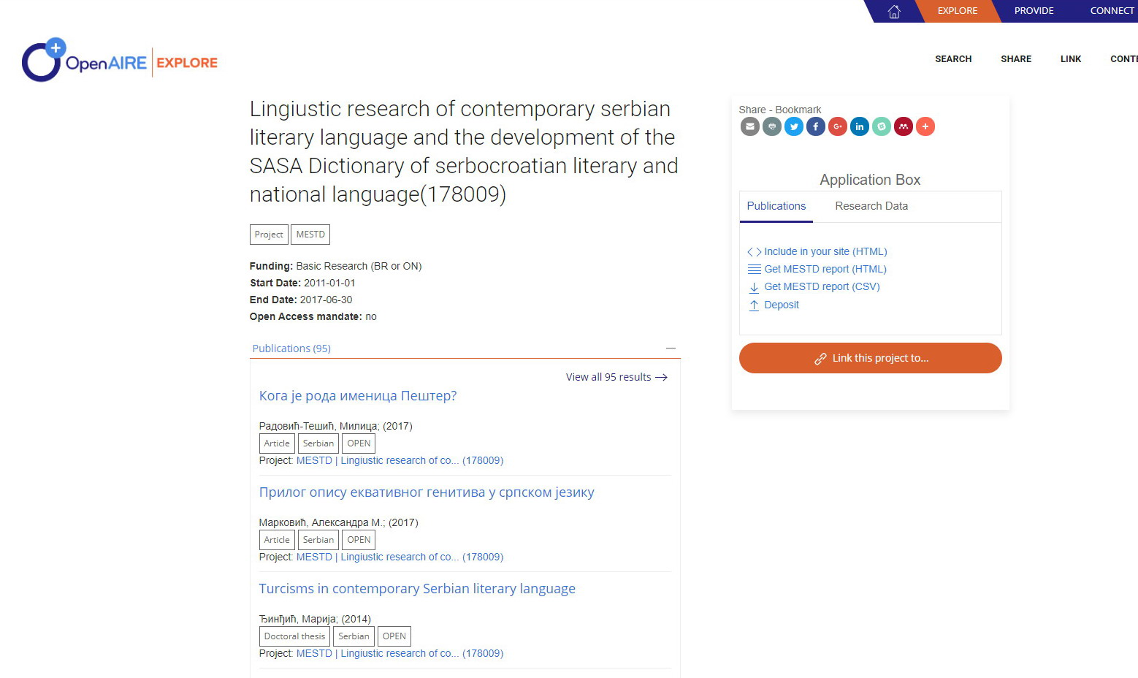
Interoperability

Slide 26
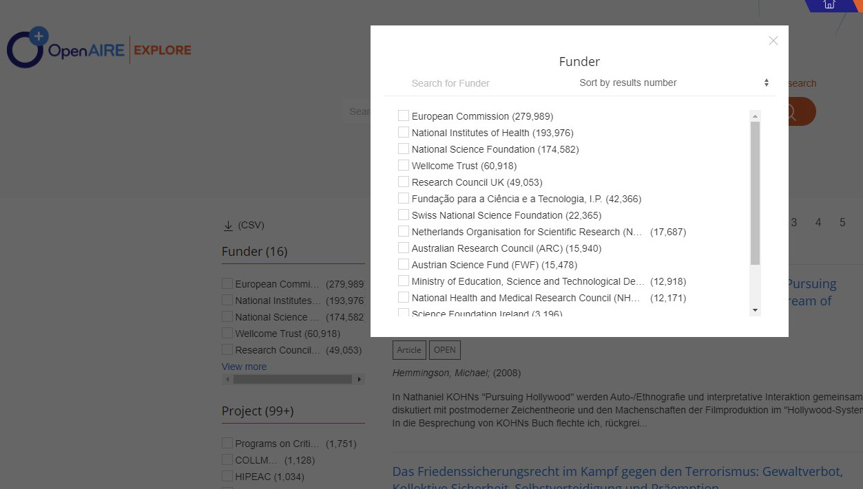
Interoperability

Slide 27
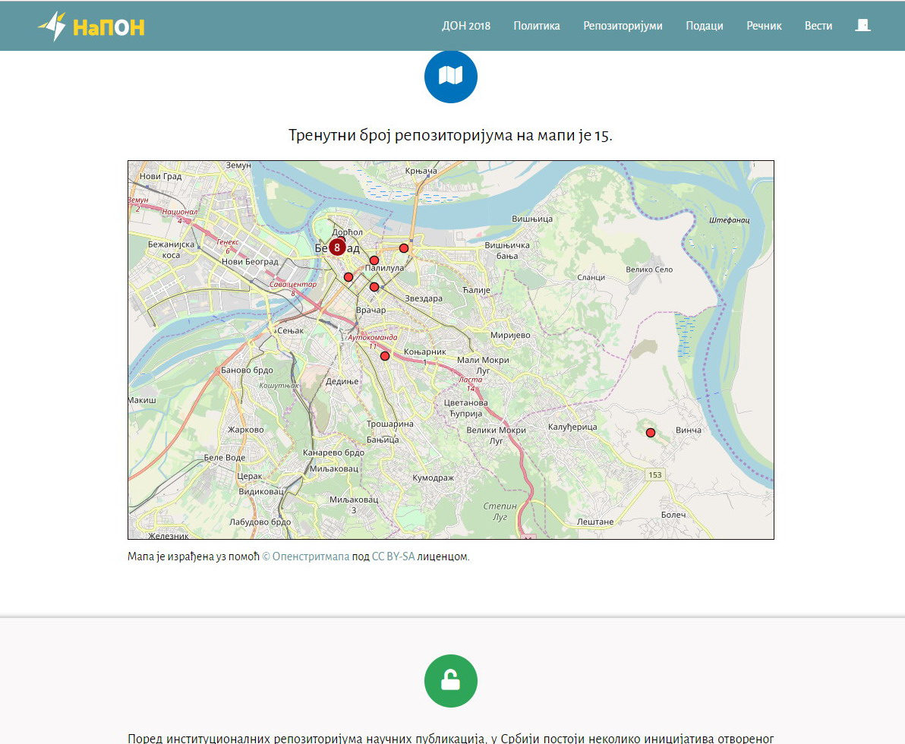
“Repozitorization” of Serbia
RaDAR
ViNAR
DAIS
RIFDT
NaRDUS
Singipedia
...
...
...
...
...
Open Source Software - DSpace
Libraries will have to change - Task

Slide 28
Open Science Platform – Inst Rep Cont
Министарство првенствено подржава депоновање публикованих научних радова у дигиталне репозиторијуме уз поштовање ауторских права и права уступљених издавачу (Зелени отворени приступ).
Министарство ће препознавати као оправдане трошкове објављивања у отвореном приступу (APC, BPC) наведене у оквиру буџета пројеката..... Министарство неће примати појединачне захтеве за надокнаду трошкова публиковања.
- non-compatible practices at institutional accounting offices - Task

Slide 29
Research Data Sets
to help scientific community to re-use data, and to check research results
some Government data are opened

Slide 30
Open Science Platform – Data Sets
Циљ архивирања примарних података јесте да се обезбеди њихово трајно чување и омогући да подаци прикупљени током истраживања буду доступни у оквиру интероперабилне дигиталне платформе ради накнадне провере или поновног коришћења у другим истраживањима или у неке друге сврхе. У зависности од законских ограничења и етичких стандарда који се примењују у одређеним дисциплинама, након архивирања примарни подаци могу бити (1) затворени, (2) доступни искључиво припадницима уско дефинисане групе истраживача у датој области, или (3) јавно доступни.
........
Министарство препоручује да се омогући отворени приступ примарним подацима прикупљеним током истраживања
We need new skills - Task

Slide 31
Open Science Platform – End
Универзитети и научноистраживачки институти који нису у саставу универзитета имају обавезу да у року од шест месеци дефинишу и усвоје платформе за отворену науку, а у складу са овом Платформом.
Министарство ће редовно пратити поштовање принципа наведених у овој Платформи, а резултати праћења ће се користити приликом процене учинка на пројектима, за будуће пријаве за финансирање, као и остале активности Министарства намењене унапређењу научне делатности у Србији.

Slide 32
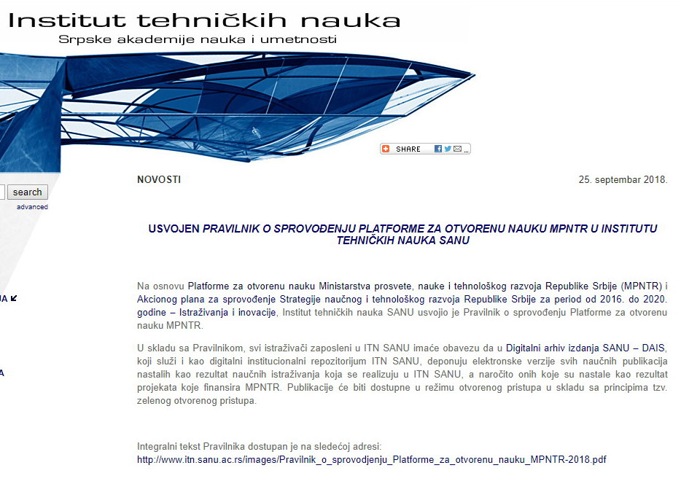
1st Institutional Platform Adopted

Slide 33
PlanS – new document – national funders
September, 4th: EC + ERC + 11 national funders
After 1 January 2020 scientific publications on the results from research funded by public grants provided by national and European research councils and funding bodies, must be published in compliant Open Access Journals or on compliant Open Access Platforms.
The ‘hybrid’ model of publishing is not compliant with the above principles;
The Funders will monitor compliance and sanction non-compliance.
- strong reaction from publishers

Slide 34
Next steps
Repozitorization of Serbia
develop institutional platform/policies
help to made repositories OpenAIRE compatible
open.ac.rs

Slide 35
Questions & Comments

